Slide 1
Достъпна среда и услуги за активен живот
Уъркшоп, 30 май 2024 г.
Стели Петева – Фондация „Институт за социални услуги в общността“

Slide 2
Достъпната среда: приоритет на AccessibleEU и България
Конвенция на ООН за правата на хората с увреждания, Член 9 Достъпност, ангажимент с мерки
Достъпността има универсално въздействие върху всички аспекти на живота и се подобрява с помощта на експерти и хора с личен опит
Наредба № РД-02-20-2 ОТ 26.01.2021 г.
за определяне на изискванията за достъпност и универсален дизайн на елементите на достъпната среда в урбанизираната територия и на сградите и съоръженията

Slide 3
Участие на служители с увреждания в Център за върхови постижения за универсален дизайн, Ирландия
Цел: Работа за достъпност за гражданите в хода на жизнения цикъл
Екип:
- Специалисти по достъпност и универсален дизайн
- Експерти от опит/ специалисти с различни увреждания
Дейности:
Обучения за достъпност в образованието от детската градина до университета
Обучение за универсален дизайн за всички граждани от всички възрасти;
Оценка на спазване на стандартите за универсален дизайн в:
Застроената среда;
Продуктите и услугите;
Комуникацията и технологиите.

Slide 4
Холистична подкрепа за достъпна заетост Фондация ONCE, Испания
Цел: Достъпна заетост и трудова среда „достъпна за всеки“
Екип: специалисти по превенция на риска, лекари, рехабилитатори, протезисти
Целева група: Работещи служители с увреждания в Центрове за работа и на пазара на труда:
- 690 служители във Фондация ONCE, над 75% от тях с увреждания
68.705 служители в ONCE Social Group, над 62% от тях с увреждания
Дейности:
Протоколи за превенция на риска (насочени към всички работници)
Услуга за разумно приспособяване (помощни продукти и технологии)
Консултиране и проследяване на наетите служители от мултидисциплинарния екип
Дигитална академия за младежи с увреждания (Роботика, Интернет, Изкуствен интелект, 3D печат)

Slide 5
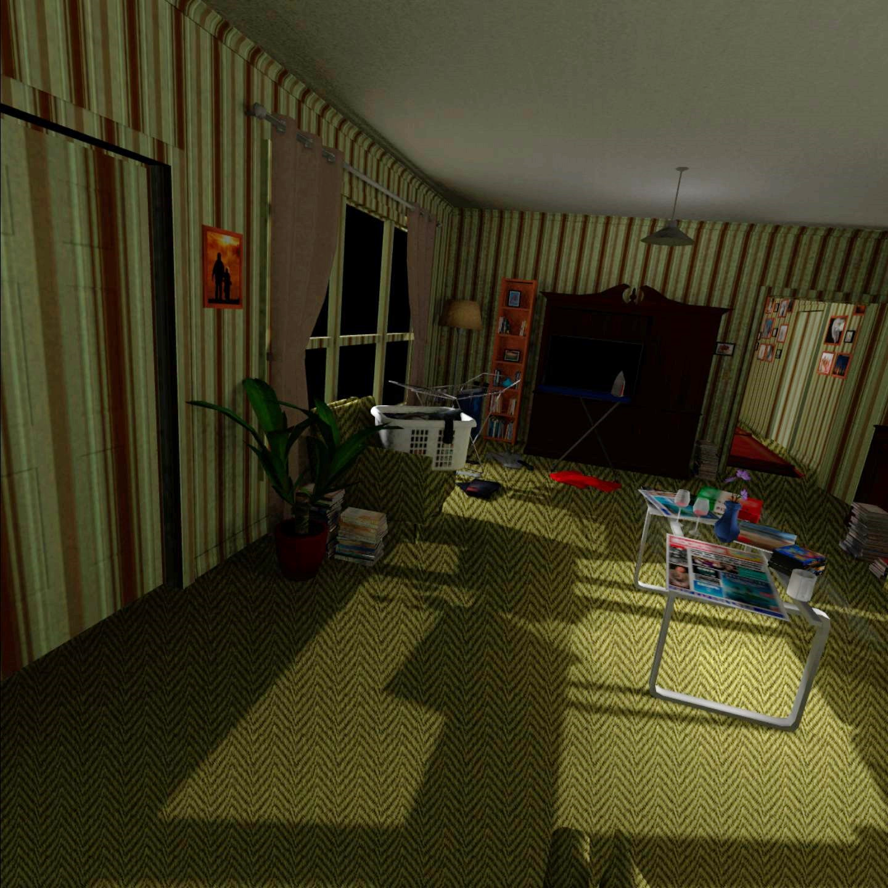
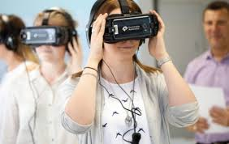
Виртуална реалност Асоциация на доставчиците на социални услуги, Чехия
Цел: Опознаване на преживяваванията на хората с деменция чрез обучение с виртуална реалност
Целева група участници: специалисти, помагащи в социални услуги, близки на хора с деменция
Метод: Тренинг пакет, разработен от DEMENTIA AUSTRALIA и прилаган в Европа и Чехия
Дейности:
Участие в обучение с технология, пресъздаваща възприятията на човек с деменция
Обсъждане на собствените преживявания в реалността на човека с деменция
Проучване на стратегии за подпомагане на човек с деменция да живее по-уверено

